Slide 2
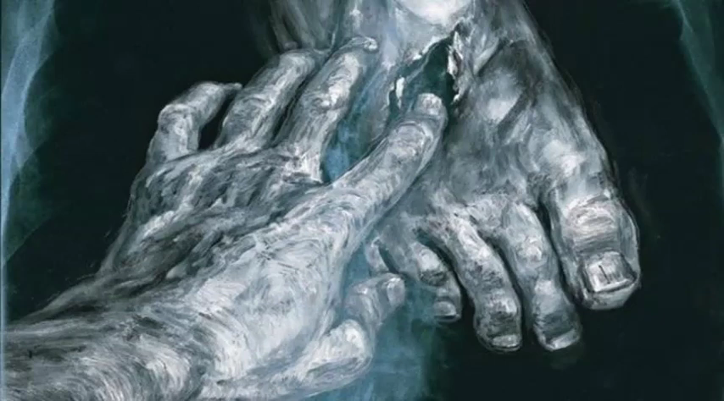

Slide 3
Smiluj mi se, Bože, po milosrđu svome,
po velikom smilovanju izbriši moje bezakonje!
Operi me svega od moje krivice,
od grijeha me mojeg očisti!
Bezakonje svoje priznajem,
grijeh je moj svagda preda mnom.
Tebi, samom tebi ja sam zgriješio
i učinio što je zlo pred tobom!
Čisto srce stvori mi, Bože,
i duh postojan obnovi u meni!
Ne odbaci me od lica svojega
i svoga svetog duha ne uzmi od mene!
Vrati mi radost svoga spasenja
i učvrsti me duhom spremnim!
Otvori, Gospodine, usne moje,
i usta će moja navješćivati hvalu tvoju.

Slide 4


